Slide 1
Communication module
아두이노-모듈 통신 방법
서영배
HardCopyWorld.com

Slide 2
Contents
01/ 아두이노-모듈간 통신 방법
02/ 기본 통신 응용
02/ Serial
03/ I2C
04/ SPI
00<number>

Slide 3
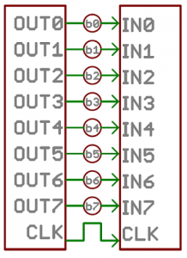

01
아두이노-모듈 간 통신 방법
Communication
패러럴(Parallel)과 시리얼
- 시리얼은 직렬화를 거쳐 한 라인으로 통신
- 패러럴에 비해 저속이지만 통신 라인을 절약
00<number>

Slide 4
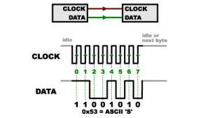
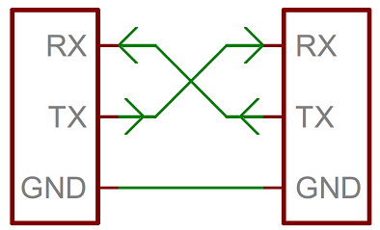
01
아두이노-모듈 간 통신 방법
Communi
cation
동기식과 비동기식
- 동기식 : Clock 라인을 이용해 데이터 전송 타이밍을 맞춤 (synchronous)
➔ I2C, SPI 통신이 대표적
- 비동기식 : Clock 라인 없이 양측이 미리 합의된 클럭 사용 (asynchronous)
➔ Serial(UART) 통신이 대표적
비동기식
동기식
00<number>

Slide 5
01
아두이노-모듈 간 통신 방법
Communication
아두이노 통신 분류
Parallel
I2C
Synchronous
SPI
Serial
Asynchronous
Serial (UART)
00<number>

Slide 6
01
Communi
cation
기본 통신 방법
00<number>

Slide 7
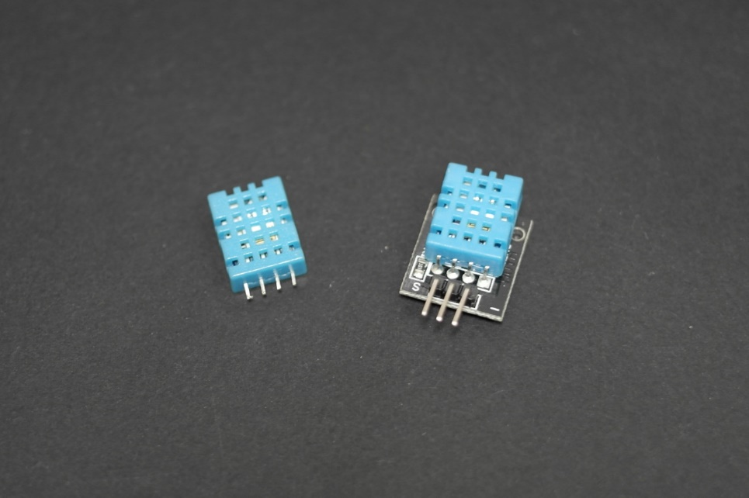
01
기본 통신 방법
Communi
cation
기본 통신 방법
- 아두이노의 디지털 핀을 이용해 전기적 신호로 데이터 송수신
- 1:1 통신
- 모르스 기호 (전보)
- 가장 간단한 형태의 시리얼 통신
- 온습도 센서
00<number>

Slide 8
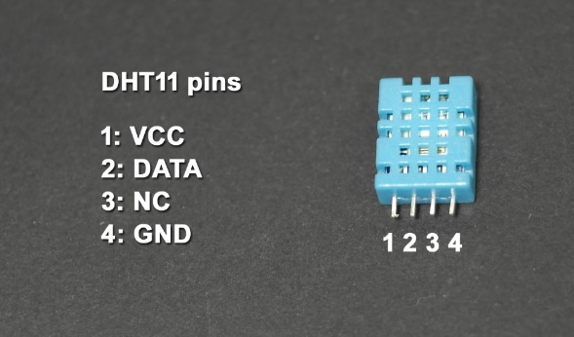
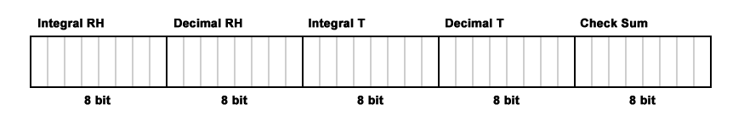
01
기본 통신 방법
Communi
cation
기본 통신 방법 – 온습도 센서
- 온도와 습도 데이터를 주기적으로 전송
- 아두이노 디지털 핀을 이용해 수신
- 온도 범위 0~50°C ± 2 °C
- 습도 범위 20~90% RH ± 5%
00<number>

Slide 9
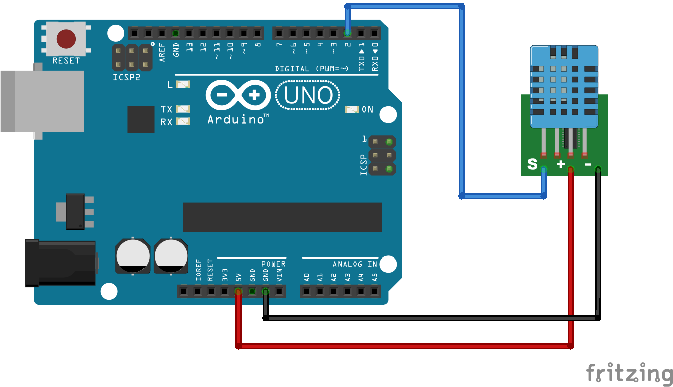
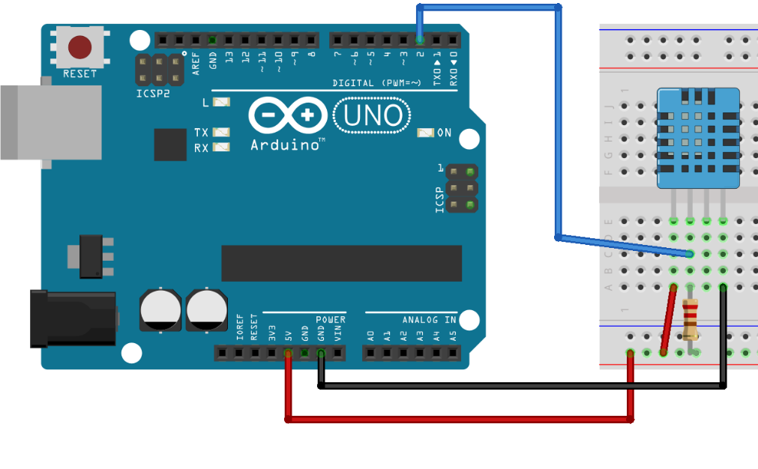
01
기본 통신 방법
Communi
cation
기본 통신 방법 – 온습도 센서
- 연결방법
00<number>

Slide 10
01
기본 통신 방법
Communi
cation
기본 통신 방법 – 온습도 센서
- 데이터를 읽기 위해 라이브러리 사용
- https://codebender.cc/library/DHT11#DHT11.cpp
- DHT11 라이브러리 설치
00<number>

Slide 11
01
기본 통신 방법
Communi
cation
#include <DHT11.h>
int pin=2; // 연결한 아두이노 디지털 핀 번호
DHT11 dht11(pin);
void setup() {
Serial.begin(9600);
}
void loop() {
int err;
float temp, humi;
if((err=dht11.read(humi, temp))==0) {
Serial.print("temperature:");
Serial.print(temp);
Serial.print(" humidity:");
Serial.println(humi);
} else {
Serial.print("Error No :");
Serial.println(err);
}
delay(DHT11_RETRY_DELAY); //delay for reread
}
DHT11 라이브러리 초기화
시리얼 통신 초기화
온도 측정
결과 출력
00<number>

Slide 12
01
Communi
cation
Serial (UART) 통신
00<number>

Slide 13


01
Serial (UART)
Communi
cation
Hardware Serial
- 아두이노 시리얼 통신이 대표적
- 2개의 통신 라인이 크로스 되어 연결 (RX, TX)
- 비동기식 : Clock 라인 없이 양측이 미리 합의된 클럭 사용
➔ 두 장치의 클럭 간격을 미리 맞춰줘야 함 (baud rate)
- 클럭 동기화 문제
➔ 두 장치가 사용하는 클럭 생성기(crystal)의 주파수가 틀린 경우
➔ 문제 방지를 위해 start/stop 비트 추가
- Baudrate(통신속도 BPS), Start/Stop bit, Parity bit, Data chunk
9600 8N1 ➔ 9600 bps, 8bit data, No parity, 1 stop bit
O K
00<number>

Slide 14
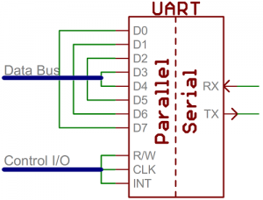
01
Serial (UART)
Communi
cation
Hardware Serial (UART)
- start/stop 비트로 인한 오버헤드 발생
- 하드웨어 구성이 복잡해짐 (UART)
- Serial(UART) 통신은 1:1 연결만 지원
- 시리얼(UART) 통신을 Software로 구현
➔ SoftwareSerial
00<number>

Slide 15
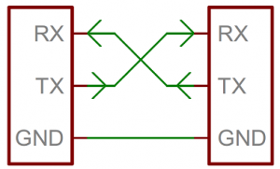
01
Serial (UART)
Communi
cation
Hardware Serial
- 아두이노의 기본 통신 방법, 1:1 통신
- TX, RX 핀을 사용
- PC 와의 통신에 이용
(동작 전압이 틀려서 변환칩 필요, FTDI, USB to UART 모듈)
- 아두이노간 Serial 통신이 가능
- 블루투스 모듈, WiFi 모듈 등 광범위하게 사용
- 일반적으로 TX-RX, RX-TX 크로스 해서 연결
아두이노의 Serial 통신 핀
- UNO 보드 계열 : D0 (RX), D1 (TX)
- Mega 보드 : 4개의 Serial 지원
- 특별한 라이브러리 없이 Serial.xxx() 함수로 사용 가능
- 표준 스트림 클래스를 상속하므로 read(), write(), print() 등의 함수명을 사용
00<number>

Slide 16
01
Serial (UART)
Communi
cation
Software Serial
- Built-in 된 0, 1 번 핀 외에 다른 디지털 핀으로 Serial 통신
- Software (Library)로 serial 통신을 지원
- 최신 아두이노 개발환경에서 기본 내장
- Hardware serial 은 소스코드 업로드, 디버깅의 목적으로 사용되는 경우가 많으므로 일반적인 serial 모듈들은 이 방법을 사용
사용시 주의 사항
- Software Serial 버전에 따라 2개 이상의 인스턴스 지원에 문제가 있을 가능성이 있음
- Timer 및 일부 라이브러리와의 충동 가능성이 있음.
- 구형 라이브러리에서 인터럽트 핀을 사용해야 하는 경우도 있음
- 라이브러리가 RAM을 150~200 byte 정도 잡아먹음
00<number>

Slide 17
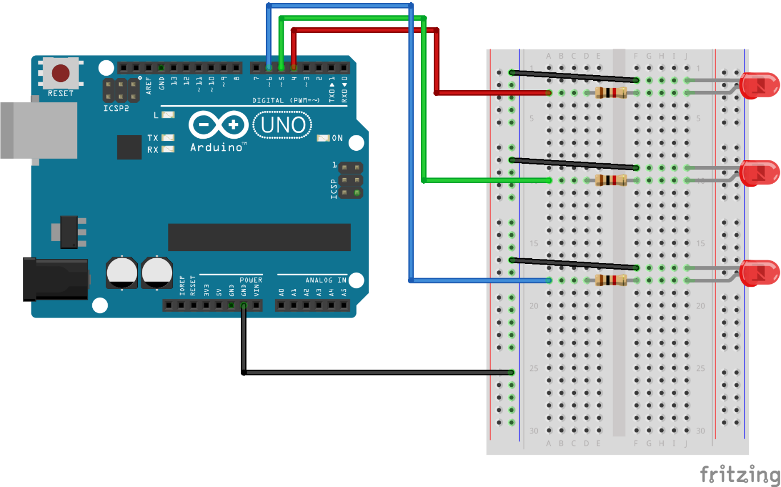
01
Serial (UART)
Communi
cation
시리얼 통신 테스트
- LED를 PC에서 시리얼 통신으로 제어
- 연결 방법
00<number>

Slide 18
01
Serial (UART)
Communi
cation
int led1 = LOW; int led2 = LOW; int led3 = LOW;
void setup() {
Serial.begin(9600);
pinMode(4, OUTPUT); pinMode(5, OUTPUT); pinMode(6, OUTPUT);
}
void loop() {
if(Serial.available()) {
char received = Serial.read();
if(received == '1') {
led1 = !led1;
digitalWrite(4, led1);
Serial.print("LED 1 = ");
Serial.println(led1);
} else if(received == '2') {
…
} else if(received == '3') {
…
}
}
}
시리얼 통신, 핀 초기화
시리얼 통신 버퍼 확인
1byte 데이터 읽기
데이터에 따라 처리
00<number>

Slide 19
01
Communi
cation
I2C 통신
00<number>

Slide 20
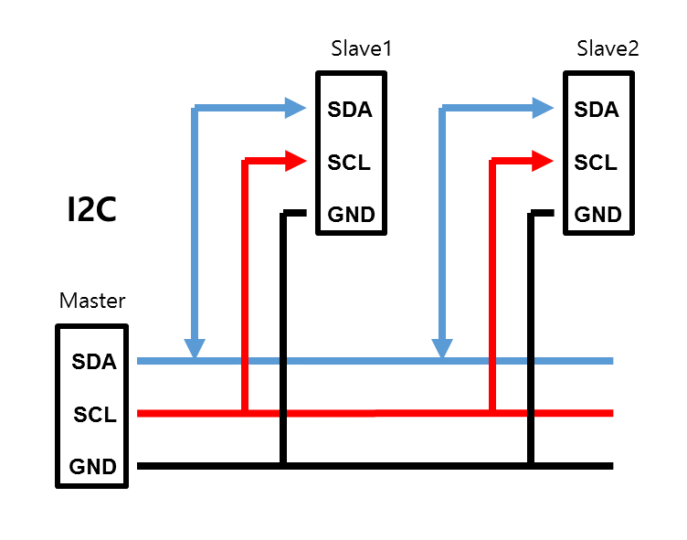
01
I2C (Inter-Integrated Circuit)
Communi
cation
I2C, I²C, TWI
- 대표적인 동기식 시리얼 통신
- 클럭 핀과 데이터 핀이 서로 연결 (SCL, SDA)
- 1:N 통신 (Master-Slave 구조, 제한적 N:N)
- 연결이 간단, 데이터 1 라인으로 양방향 통신을 하므로 상대적으로 느림
00<number>

Slide 21
01
I2C (Inter-Integrated Circuit)
Communi
cation
아두이노의 I2C
- 아두이노가 Master, 다른 기기가 Slave
- Slave 기기들은 고유의 식별 ID(address)를 가짐
- SCL (Serial Clock, 클럭 시그널), SDA (Serial Data, 데이터 전송)
- 가속도/자이로 센서, 디스플레이 모듈 등
아두이노의 I2C 통신 핀
- UNO 보드 계열 : A4 (SDA), A5 (SCL)
- Wire 라이브러리로 사용 (최신 아두이노 IDE에서 지원)
- 표준 스트림 클래스를 상속하므로 read(), write(), print() 등의 함수명을 사용
00<number>

Slide 22
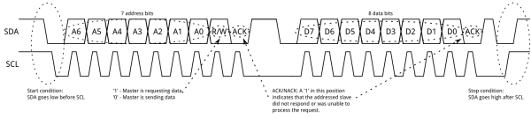
01
I2C (Inter-Integrated Circuit)
Communi
cation
I2C 통신 (통신 구조)
- 메시지 기본 구조
주소(address) 프레임과 데이터(data) 프레임 사용
- 통신 시작 조건
SCL(HIGH) → SDA(HIGH to LOW)
- 주소 프레임
통신 시작되면 주소 프레임부터 전송
수신할 slave 주소를 표현
1bit read/write 표현
마지막 1bit 로 NACK/ACK 표현 (주소에 해당하는 슬레이브 응답)
00<number>

Slide 23
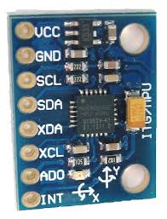
01
I2C (Inter-Integrated Circuit)
Communi
cation
가속도-자이로 센서 모듈 (GY521, MPU-6050)
- 움직임 추적, 자세 제어용
- 각 축에 대해 -16383 ~ +16383 사이의 값을 출력
(16bit data output)
- 6 DOF(Degree Of Freedom), 6축
- I2C 통신
- 3.3v ~ 5v
00<number>

Slide 24
01
I2C (Inter-Integrated Circuit)
Communi
cation
가속도-자이로 센서 모듈
- 가속도 센서(accelerometer)
센서에 작용하는 중력 가속도를 X, Y, Z 축 3개 벡터로 나누어 크기를 측정
진동과 외력(이동)에 측정값이 왜곡
원래 자세로 돌아오면 이전 측정값과 똑같은 값으로 복귀
- 자이로 센서(gyro)
센서의 회전이 발생하면 XYZ축의 각속도 변화량을 측정
각속도 → 각도(위치) 변환을 위해 적분이 필요
적분과정에서 센서 노이즈가 적분되어 누적오차가 커짐
실제 움직임과 비슷하게 측정
- 가속도 + 자이로 센서
두 센서의 장점을 합쳐서 결과값 보정 (가속도 센서의 오차, 자이로 센서의 정확도)
- 가속도+자이로 센서로 포착할 수 없는 움직임 (Z축을 중심으로 한 회전)
==> 지자기 센서가 필요
00<number>

Slide 25
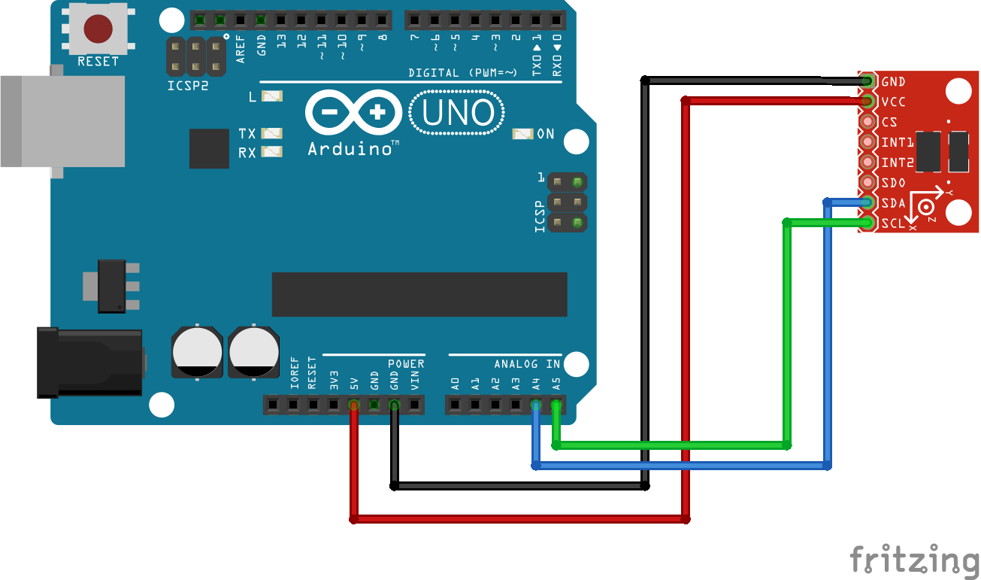
01
I2C (Inter-Integrated Circuit)
Communi
cation
I2C 통신 테스트
- 가속도/자이로 센서 테스트
- 연결 방법
00<number>

Slide 26
01
I2C (Inter-Integrated Circuit)
Communi
cation
void loop() {
accel_t_gyro_union accel_t_gyro;
curSensoredTime = millis();
// 250ms 간격으로 센서 읽기
if(curSensoredTime - prevSensoredTime > SENSOR_READ_INTERVAL) {
mpu6050.readFromSensor(accel_t_gyro); // Read from sensor
prevSensoredTime = curSensoredTime;
// Print raw accel, gyro values
Serial.print(F("accel x,y,z = "));
Serial.print(accel_t_gyro.value.x_accel, DEC);
Serial.print(F(", "));
Serial.print(accel_t_gyro.value.y_accel, DEC);
Serial.print(F(", "));
Serial.print(accel_t_gyro.value.z_accel, DEC);
Serial.println(F(""));
……
}
}
#include "MPU6050.h"
MPU6050 mpu6050;
#define SENSOR_READ_INTERVAL 250 // 센서 읽는 간격
unsigned long prevSensoredTime = 0;
unsigned long curSensoredTime = 0;
void setup() {
Serial.begin(9600);
mpu6050.begin();
}
00<number>

Slide 27
01
Communi
cation
SPI 통신
00<number>

Slide 28
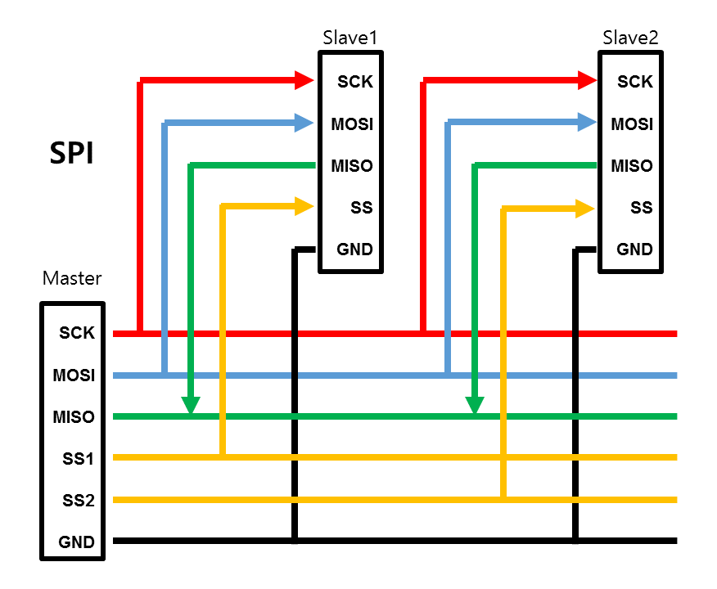
01
SPI (Serial Peripheral Interface)
Communi
cation
SPI
- 고속 1:N 통신을 위한 프로토콜
- Input, Output 통신선이 분리되어 있어 빠름
- Master – Slave 구조
00<number>

Slide 29
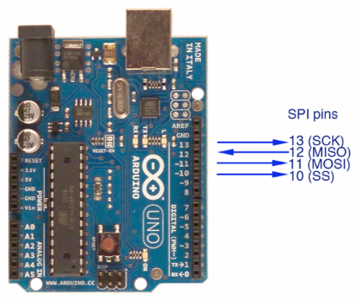

01
SPI (Serial Peripheral Interface)
Communi
cation
SPI 통신 핀 구조
- MISO (Master In Slave Out) – 마스터로 데이터 전송하는 핀
- MOSI (Master Out Slave In) – 마스터에서 디바이스로 전송
- SCK (Serial Clock) – 데이터 전송의 동기화를 맞추기 위해 마스터가 생성하는 clock pulse
- SS (Slave Select) – 마스터가 특정 디바이스를 활성화/비활성화 하기 위해 사용되는 디바이스 상의 핀
아두이노의 SPI 통신 핀
- UNO 보드 계열 : MOSI(D11), MISO(D12), SCK(D13), SS(D10, slave)
- SPI 라이브러리로 사용
00<number>

Slide 30
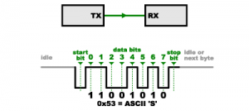
01
SPI (Serial Peripheral Interface)
Communi
cation
SPI 통신 (데이터 송신)
- 클럭 라인을 이용해서 비동기식 시리얼 통신의 문제점 해결
- 클럭 라인의 동작에 맞춰 데이터 라인 동작
- rising (low to high) 또는 falling (high to low) 신호
- 클럭 생성 : 한 장치에서만 (Master – 아두이노)
- 클럭 라인은 SCK(Serial Clock)로 표시
- 마스터 → 슬레이브 데이터 전송은 MOSI (Master Out Slave In) 라인
00<number>

Slide 31
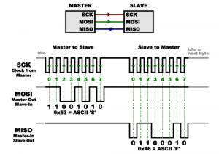
01
SPI (Serial Peripheral Interface)
Communi
cation
SPI 통신 (데이터 수신)
- 슬레이브(slave) 장치가 데이터를 보내는 방법 필요
- 마스터에서 슬레이브 장치를 위한 클럭을 생성해서 보내줌
- 슬레이브 → 마스터 전송은 MISO (Master In Slave Out) 라인 사용
00<number>

Slide 32
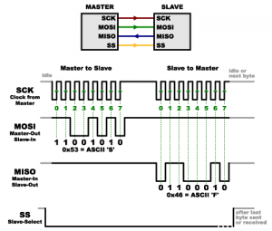
01
SPI (Serial Peripheral Interface)
Communi
cation
SPI 통신 (슬레이브 장치 선택, Slave Select)
- SPI 는 1:N 통신이 가능
- 마스터에서 보내는 데이터를 받을 장치 선택 방법이 필요
- 별도의 라인을 추가로 사용. SS(Slave Select)
- 장치마다 SS 라인을 추가해야 함
00<number>

Slide 33
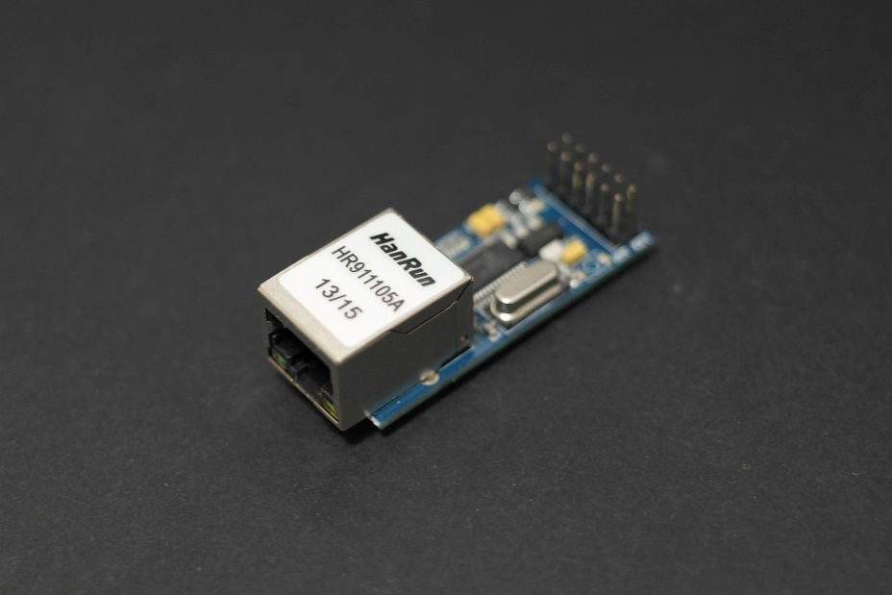
01
SPI (Serial Peripheral Interface)
Communi
cation
SPI 통신 예제 – 이더넷 모듈
- 이더넷 통신을 위한 모듈
- 칩셋에 HTTP/TCP/IP 프로토콜 구현
- SPI 통신으로 아두이노에서 제어 가능
- HTTP 서버, 클라이언트로 설정 가능
- EtherCard 라이브러리 설치 필요
https://github.com/jcw/ethercard
00<number>

Slide 34
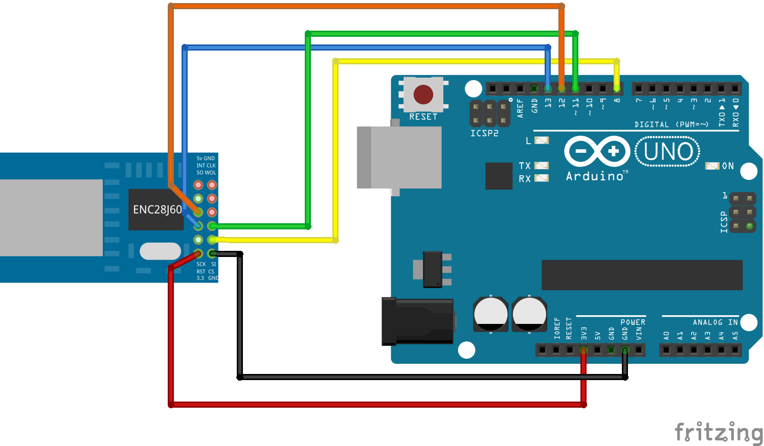
01
SPI (Serial Peripheral Interface)
Communi
cation
SPI 통신 예제 – 이더넷 모듈
- 연결 방법
00<number>

Slide 35
01
SPI (Serial Peripheral Interface)
Communi
cation
SPI 통신 예제 – 이더넷 모듈
- 예제 : Part9_4_SPI_Ethernet 참고
➔ 모듈 초기화 , DHCP – IP 설정 이후 HTTP request 예제
00<number>

Slide 36
수고하셨습니다!!
HardCopyWorld.com 서영배

Slide 37
HardCopyWorld.com
제작/
사용범위/
서영배
본 문서는 비상업적 목적에 한해 사용, 배포가 가능합니다. 배포시에는 원본 문서를 확인할 수 있도록 본 페이지의 내용을 반드시 포함해야 합니다.
홈페이지 http://www.hardcopyworld.com
이메일 godstale@hotmail.com
HardCopyWorld.com 을 통해 본 연재 강좌의 전체 내용 및 다양한 모듈 정보, 소스를 얻으실 수 있습니다.

